Slide 1

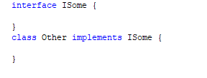
◆ 인터페이스 ( interface )
** 설계 단계에서 가장 중요함!!
** 인터페이스는 ‘구현한다‘ 라고 함
** 인터페이스 만드는 방법
interface 이름 { }
class 이름 implements 인터페이스 이름 { }
** 인터페이스 이름 지을 때 앞에 대문자 ‘I’를 쓰고 이름을 만든다 ex. Isome
** 클래스 다이어그램 그릴 때 점선으로 표현.

Slide 2
◆ 인터페이스의 특징
1. 객체 생성이 불가능
2. 구현해줄 일반 클래스가 필요!
3. 상수, 추상 메서드만 가질 수 있음. ( 상수의 경우 public static final 생략 가능)
(접근제한자는 무조건 public) ( 추상 메서드는 public abstract 생략 가능)
4. 인터페이스 간 다중 상속이 가능
(일반 클래스가 다중 상속이 불가능한 이유는 부모 클래스들 중에
이름이 중복되는 메서드나 멤버변수가 있을 경우 그 값들이 다 다르기 때문에
상속받는 클래스에서 어떤 걸 불러와야 할 지 모르게 됨)
5. 클래스에 다중 구현이 가능
6. 클래스에 상속과 구현이 동시에 가능

Slide 3
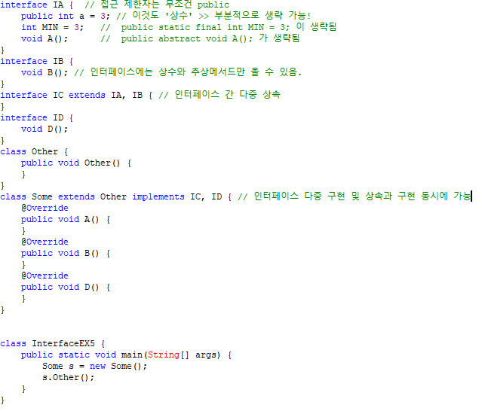
IA
IB
ID
<interface>
<interface>
<interface>
IC
<interface>
Other
Some

Slide 4
◆ 인터페이스를 쓰는 이유
** 상속과 인터페이스를 통해 클래스를 분류하여 계층구조를 다양화 할 수 있음
(분류로 쓰이는 인터페이스를 mark interface라고 하며 바디 안이 비어있음.)
** 협업할 때 의존성이 있는 작업이 있을 경우 인터페이스를 활용해서
독립적으로 작업이 가능

